Slide 1
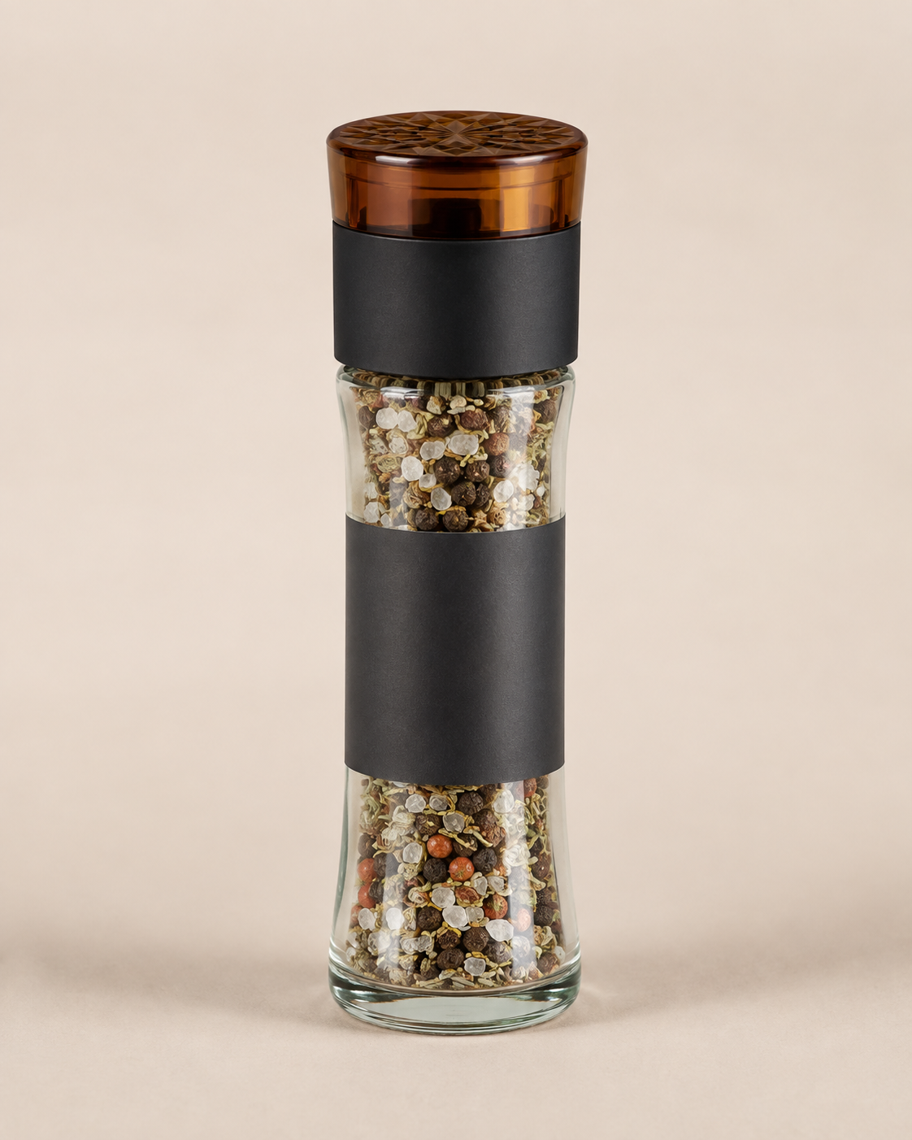
SPAISUHA
MOD
БРЕНДБУК
Модифицированные специи™
с КРУПНЫМИ™ ингредиентами
и КАЧЕСТВЕННОЙ™ мельницей
СЕРЬЁЗНЫЙ™ продукт с несерьёзной историей происхождения.
версия 0.1 / 2026
SPAISUHA MOD™ brandbook v0.1
01

Slide 2
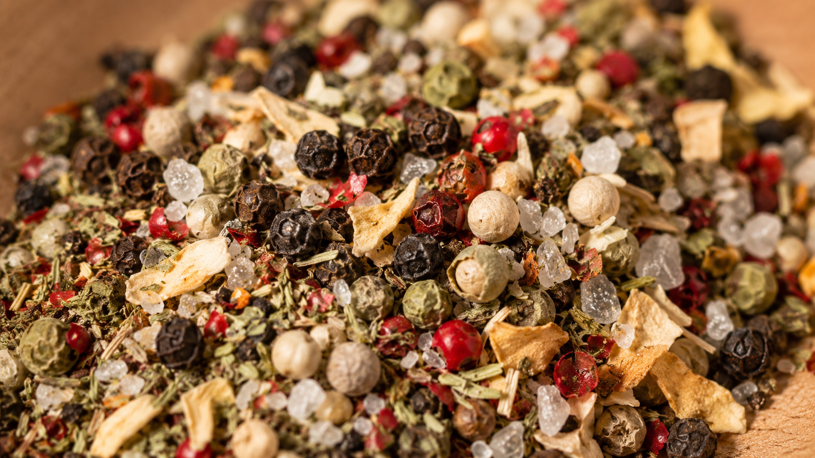
Идея бренда
Абсурд остаётся внутри, подача выглядит как реальный товар.
«Раз существует модифицированный крахмал — должны существовать и модифицированные специи».
SPAISUHA MOD™ — бренд крупных смесей специй для свежего помола в многоразовой мельнице. Юмор возникает не из клоунской графики, а из слишком серьёзной трактовки странной идеи.
• не сувенир и не дешёвый мерч
• реальный продуктовый язык
• строгий тон вместо «подмигивания»
• слегка странный термин: МОДИФИЦИРОВАННЫЕ СПЕЦИИ™
SPAISUHA MOD™ brandbook v0.1
02

Slide 3
Название и смысл
Spice + -уха, не spicy. А spaisuha — так надо.
spice
+
-уха
→
SPAISUHA
специи / пряности
русское окончание
намеренное написание
MOD = мод + modified
Не использовать
Историческая связь со старым «Спайсуха-Мод» и продуктовая шутка про модификацию.
SPICEUHA, SPICYUHA, SPAISUCHA, СПАЙСИ-УХА.
SPAISUHA MOD™ brandbook v0.1
03

Slide 4
Платформа бренда
Серьёзный продукт™ с несерьёзной историей происхождения.
Позиционирование: крупные смеси специй для свежего помола в качественной многоразовой мельнице.
Характер
Обещание
Впечатление
современный
технологичный
гастрономичный
слегка странный
свежий помол
крупная фракция
надёжный механизм
рефилл вместо мусора
как настоящий бренд
с полки супермаркета
но что-то не так
и это прекрасно
SPAISUHA MOD™ brandbook v0.1
04

Slide 5
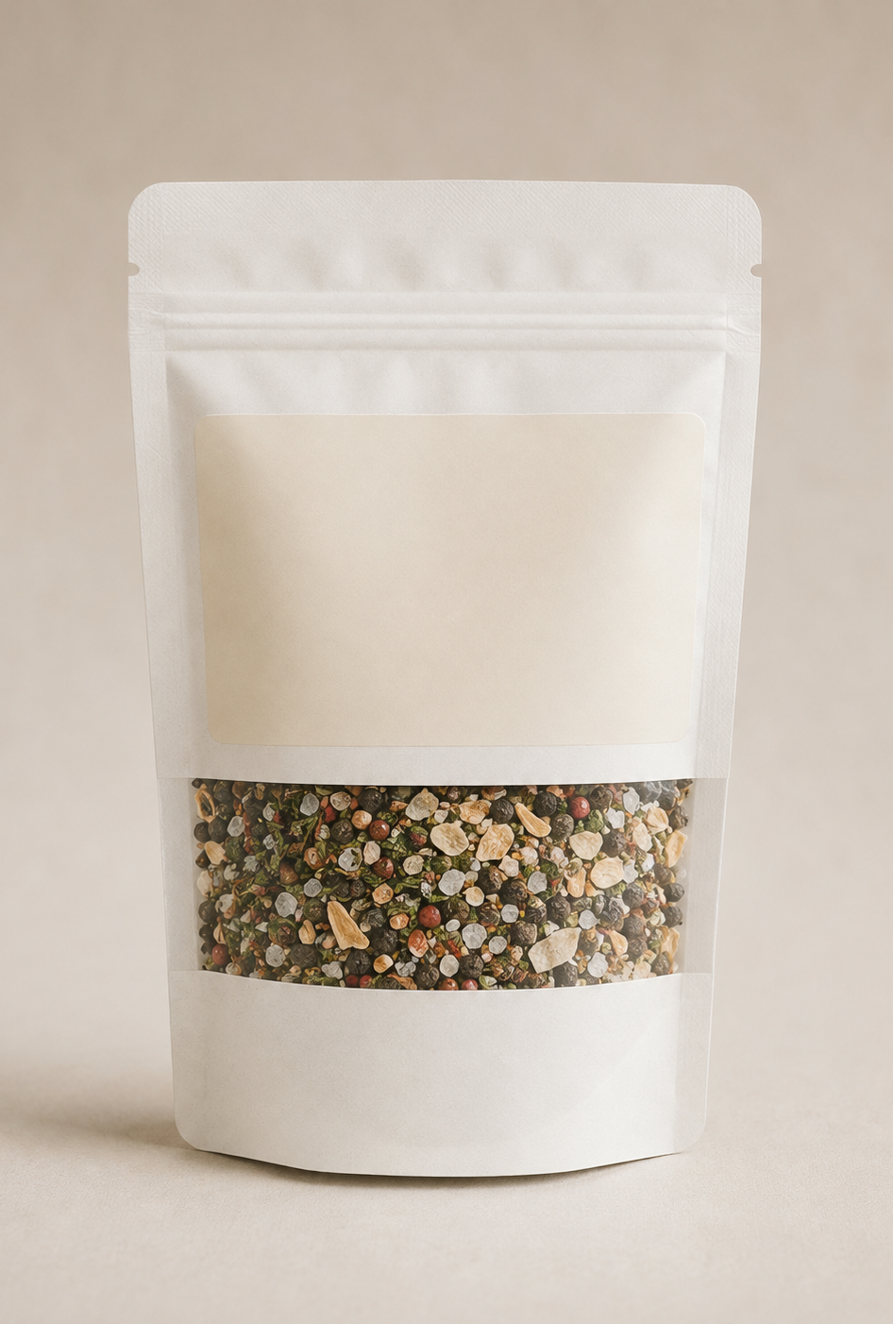
Архитектура продукта
MILL, REFILL и подарочный комплект с контрольным образцом.
МОДИФИЦИРОВАННЫЙ
КРАХМАЛ™
контрольный образец модификации
GIFT
мельница + смеси + пасхалка
MILL
REFILL
мельница + первая заправка
саше / пакет для досыпки
SPAISUHA MOD™ brandbook v0.1
05

Slide 6
Продуктовые обещания
Крупная смесь должна быть достойна нормальной мельницы.
КРУПНЫЕ™ специи
КАЧЕСТВЕННАЯ™ мельница
REFILL
перец горошком, крупная соль, чеснок, лук, травы, семена
керамические жернова, регулировка помола, повторное наполнение
мельницу покупаешь один раз — потом досыпаешь смесь
Принцип: специи могут закончиться раньше мельницы — мельница не должна закончиться раньше специй.
SPAISUHA MOD™ brandbook v0.1
06

Slide 7
Визуальная система
Не копировать существующие бренды, но быть убедительно «магазинным».
SPAISUHA
MOD
Типографика
Основной словесный знак
графит
крем
янтарь
Aptos Display
для заголовков
СПАЙСУХА
MOD
Aptos
для информации
травы
мясо
картофель
Русскоязычная версия
Цветовая маркировка смесей
Без комических и псевдорукописных шрифтов.
Базовая пара: графит + крем. Акцент: тёплый янтарь. Сорта получают собственные спокойные цвета.
SPAISUHA MOD™ brandbook v0.1
07

Slide 8
Упаковка: иерархия
Лицевая сторона говорит спокойно и по делу.
SPAISUHA MOD
SPAISUHA MOD
4 ПЕРЦА
GARLIC & HERBS
Модифицированная смесь специй
REFILL / ДЛЯ МЕЛЬНИЦЫ
Крупная фракция
повторная заправка
КРУПНАЯ СМЕСЬ ДЛЯ МЕЛЬНИЦЫ
Масса нетто: 55 г
Масса нетто: 45 г
SPAISUHA MOD™ brandbook v0.1
08

Slide 9
Первая линейка
Четыре понятные смеси: сначала доверие, потом странность.
01
02
03
04
4 ПЕРЦА
ЧЕСНОК И ТРАВЫ
ДЛЯ МЯСА
ДЛЯ КАРТОФЕЛЯ
чёрный / белый / зелёный / розовый перец
чеснок / лук / розмарин / тимьян
перцы / паприка / кориандр / соль
чеснок / травы / соль / пряности
MODIFICATION
MODIFICATION
MODIFICATION
MODIFICATION
Позже: сезонные и экспериментальные MODIFICATIONS без разрушения основной линейки.
SPAISUHA MOD™ brandbook v0.1
09

Slide 10
Tone of Voice
Бренд говорит так, будто «модифицированные специи» — обычный отраслевой термин.
Правильно
Неправильно
• Крупные ингредиенты измельчаются перед использованием.
• Степень измельчения регулируется пользователем.
• Предназначено для многократного модифицирования методом помола.
• Не выбрасывайте исправную мельницу. Модификация продолжается.
• «Ахаха, это рофельные специи!»
• «Мемная приправа для мемологов».
• Кричащие шутки на лицевой стороне.
• Объяснение прикола после каждой фразы.
Принцип: бренд никогда не смеётся над собственной шуткой первым.
SPAISUHA MOD™ brandbook v0.1
10

Slide 11
Ограничения стиля
Слово «модифицированные» — технологично и гастрономично, не опасно.
Не использовать визуальные коды запрещёнки, лабораторной опасности и дешёвого трэша.
• листья конопли, шприцы, таблетки
• радиоактивные и токсичные знаки
• кислотно-зелёную «химическую» эстетику
• прямое копирование упаковок существующих марок
• одноразовую мельницу, которая разваливается раньше специй
Вместо этого:
• натуральные крупные ингредиенты
• чистая упаковочная иерархия
• спокойная палитра с сортовыми цветами
• подробная, но сухая товарная маркировка
• рефиллы вместо псевдопремиальной одноразовости
SPAISUHA MOD™ brandbook v0.1
11

Slide 12
Экосистема и следующий шаг
Юрлицо спокойное, бренд странный, оплата через Пэй Горно.
ООО
«Премиальные Специи»
SPAISUHA MOD™
ПРИНИМАЕМ
ПЭЙ ГОРНО
потребительский бренд на полке: мельницы, рефиллы, подарочные наборы
нейтральное юрлицо для документов, банка и поставщиков
партнёрская маркировка для мемной экономики™
Дальше: финализировать логотип, точные цвета, макет этикетки мельницы и 3D-мокап стартового комплекта.
SPAISUHA MOD™ brandbook v0.1
12

